Slide 1
第四节 多元复合函数的
求导法则
复合函数的求导法则
全微分形式不变性
小结 思考题 作业
第八章 多元函数微分法及其应用

Slide 2


多元复合函数的求导法则
中间变量为一元函数
一、复合函数的求导法则(链导法则)
1.
的情形.
定理
具有连续偏导数,
且
其导数可用下列公式计算:
证

Slide 3
多元复合函数的求导法则
可微
由于函数
有连续偏导数

Slide 4


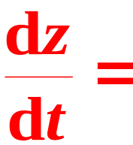

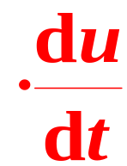
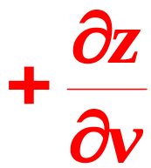
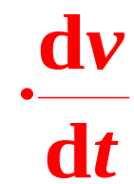
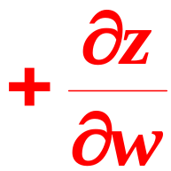

多元复合函数的求导法则
定理推广
三个中间变量
复合函数的中间变量多于两个的情况.
变量树图
导数
称为
全导数
(又称链导公式).

Slide 5
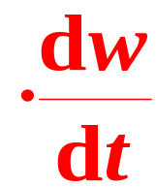

多元复合函数的求导法则
问:
函数对某自变量的偏导数之结构
?
项数
中间变量
的个数.
?
每一项
函数对中间变量的偏导数
该中间变量对其指定自变量的偏导数(或导数).

Slide 6


多元复合函数的求导法则
例 设 求
解
法一
这是幂指函数的导数,
可用取对数求导法计算.
但用全导数公式较简便.
法二
u
y
x
v

Slide 7
多元复合函数的求导法则
两个中间变量
两个自变量
2.
的情形.
复合函数为
具有连续偏导数,
则复合函数
偏导数存在,
且可用下列公式计算

Slide 8
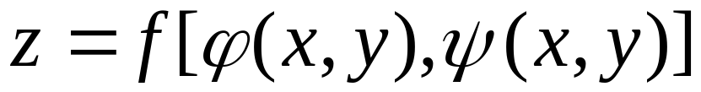
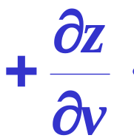
多元复合函数的求导法则
u
v
变量树图

Slide 9
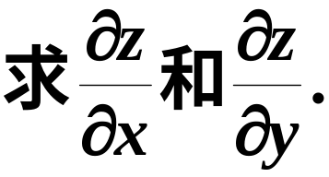



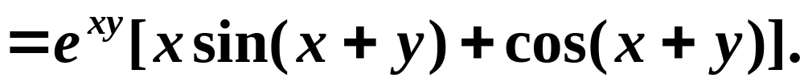
多元复合函数的求导法则
例
解

Slide 10


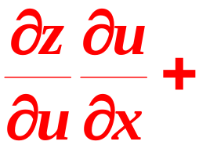
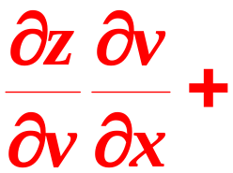
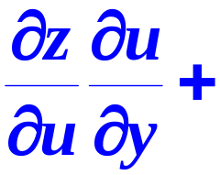
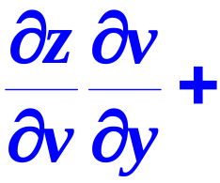
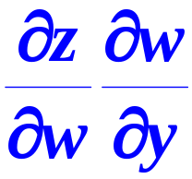
多元复合函数的求导法则
类似地再推广,
中间变量多于两个的情形
三个中间变量两个自变量
复合函数
在对应点
的两个偏导数存在,
且可用下列公式计算:

Slide 11
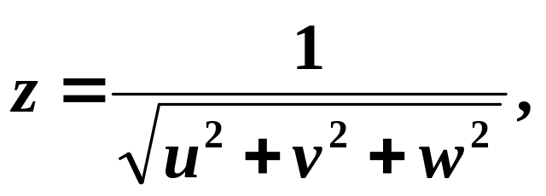
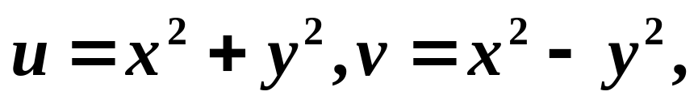
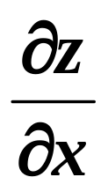
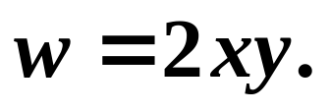
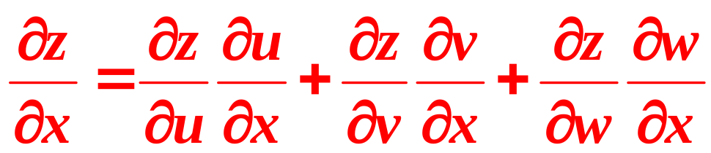
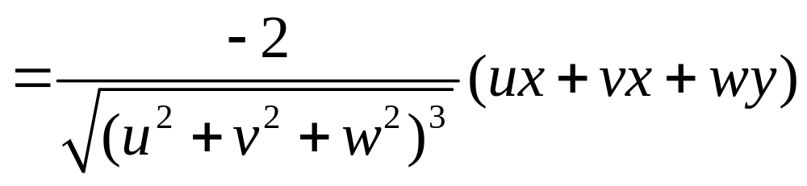
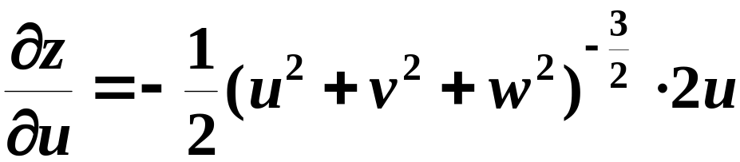
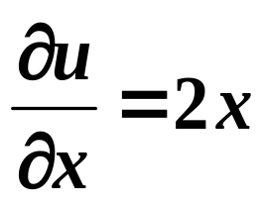
多元复合函数的求导法则
例 设
求
自己画变量树
解

Slide 12

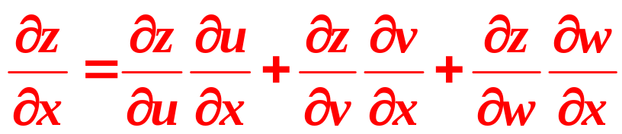

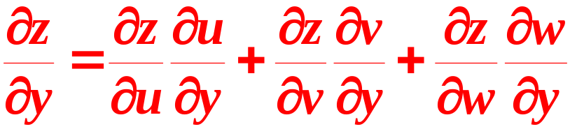



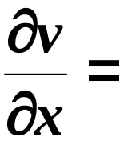
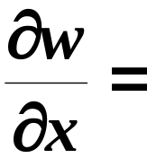
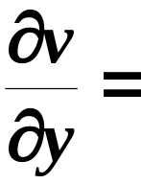
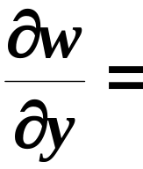



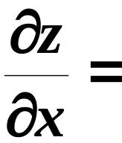
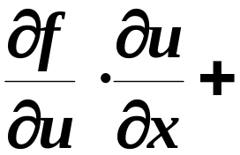
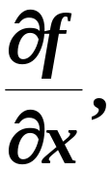
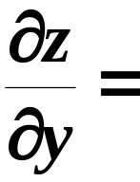
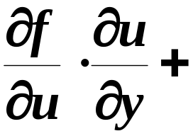


多元复合函数的求导法则
只有一个中间变量
3.
的情形.
即
区别类似
两者的区别
把
把复合函数
中的u及y
看作不变
中的y
看作不变而对x的偏导数
而对x的偏导数

Slide 13
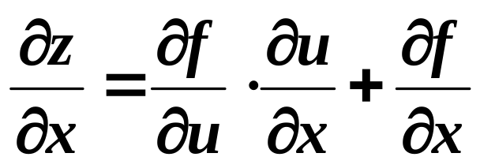
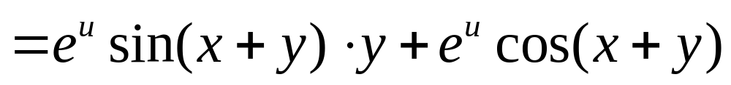
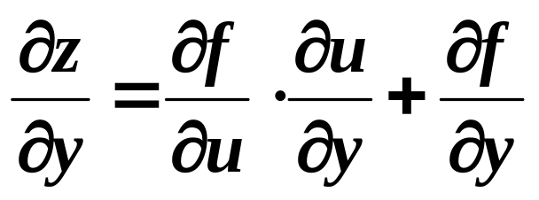
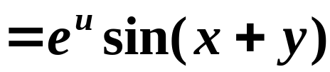
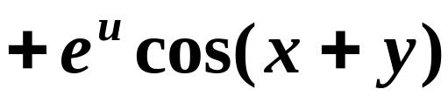

多元复合函数的求导法则
例
x
解
变量树图
u
y
z
x
y

Slide 14



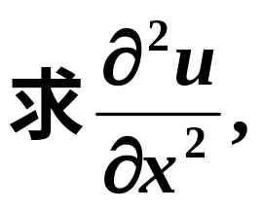
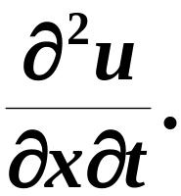

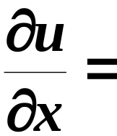
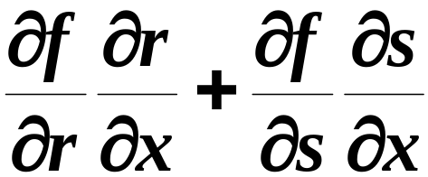
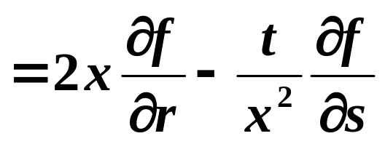
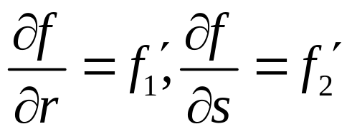
多元复合函数的求导法则
例 设 f具有二阶连续偏导数,
对抽象函数在求偏导数时, 一定要设中间变量.
r
x
解
变量树图
u
s
t
或记
注
u对中间变量 r,s 的偏导数
都是x, t 的函数,
从而也是自变量x, t 的复合函数.

Slide 15


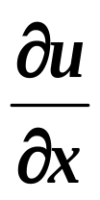
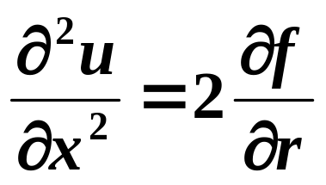
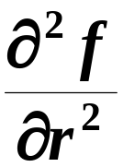
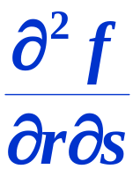
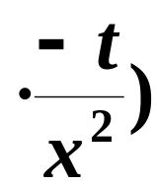












多元复合函数的求导法则
设 f具有二阶连续偏导数,
变量树图
r
x
u
s
t

Slide 16











多元复合函数的求导法则
设 f具有二阶连续偏导数,
r
x
变量树图
u
s
t

Slide 17














多元复合函数的求导法则
2003年考研数学三, 8分
练习
具有二阶连续偏导数,
且满足
解
故

Slide 18













多元复合函数的求导法则
例
设 的所有二阶偏导数连续,
把下列表达式转换为极坐标系中的形式:
解
由
函数
换成极坐标
的函数:
现将
及
以及函数
对 的偏导数来表达.

Slide 19












多元复合函数的求导法则
及
复合而成.
r
x
u
θ
y
(1)

Slide 20










多元复合函数的求导法则
r
x
u
θ
y
得

Slide 21

















多元复合函数的求导法则
r
x
(2)
u
θ
y
设 的所有二阶偏导数连续

Slide 22



多元复合函数的求导法则
同理可得(自己练，再发现上面答案有错)

Slide 23


多元复合函数的求导法则
两式相加,得:

Slide 24







多元复合函数的求导法则
例
假设流体中一质点的运动速度为
其中
故其位置
由于质点随流体运动,
也随时间t
而变化.
试求质点运动的加速度
答案
时变加速度
位变加速度

Slide 25




多元复合函数的求导法则
练习
已知f(t)可微,证明 满足方程
提示
引入中间变量,
则
t, y 为中间变量, x, y 为自变量.

Slide 26






二、全微分形式不变性
多元复合函数的求导法则
具有连续偏导数,
则有
全微分形式不变性的实质
全微分
则有全微分

Slide 27






多元复合函数的求导法则
通过全微分求所有一阶偏导数,比链导法则求偏导数有时会显得灵活方便.
例
解

Slide 28
多元复合函数的求导法则
练习
1994年研究生考题,计算,3分
答案：

Slide 29







多元复合函数的求导法则
1989年研究生考题,计算,5分
练习
解

Slide 30













多元复合函数的求导法则
1990年研究生考题,计算,5分
练习
有连续的二阶导数,
解
设

Slide 31














多元复合函数的求导法则
1992年研究生考题,计算,5分
练习
连续的二阶导数,
解
设

Slide 32





















多元复合函数的求导法则
2001年考研数学一, 6分
练习
设函数
在点(1,1)处可微,且
求
解
由题设

Slide 33
多元复合函数的求导法则
三、小结
多元复合函数求导法则 (链导法则)
(大体分三种情况)
求抽象函数的二阶偏导数特别注意混合偏导
全微分形式不变性
(理解其实质)

Slide 34







多元复合函数的求导法则
思考题
正确的是( ).

Slide 35





















多元复合函数的求导法则
思考题解答
令
则
两边对t求导,得

Slide 36
多元复合函数的求导法则
作业
习题8-4
(30页)
2. 3. 4. 5. 6. 7. 8.(1)(2)
9. 10. 11. 12.(4) 13.

